Slide 1
借支前，請先確認借支款項內容
注意事項
  出席費、講師費等仍請以逕匯帳戶為原則，如確有需要再請依程序辦理借支
須向廠商採購之項目，請辦理借支時，一併列印請購單，完成請購程序，例:車租、住宿
  請參考:10,000元以上(含)請購借支+借支沖銷(一般黏貼憑證)+借支繳回步驟
無須採購之項目，則可直接登打借支，例:學生參賽雜費
    請參考:10,000元以上借支+借支沖銷(一般黏貼憑證)+借支繳回步驟

Slide 2
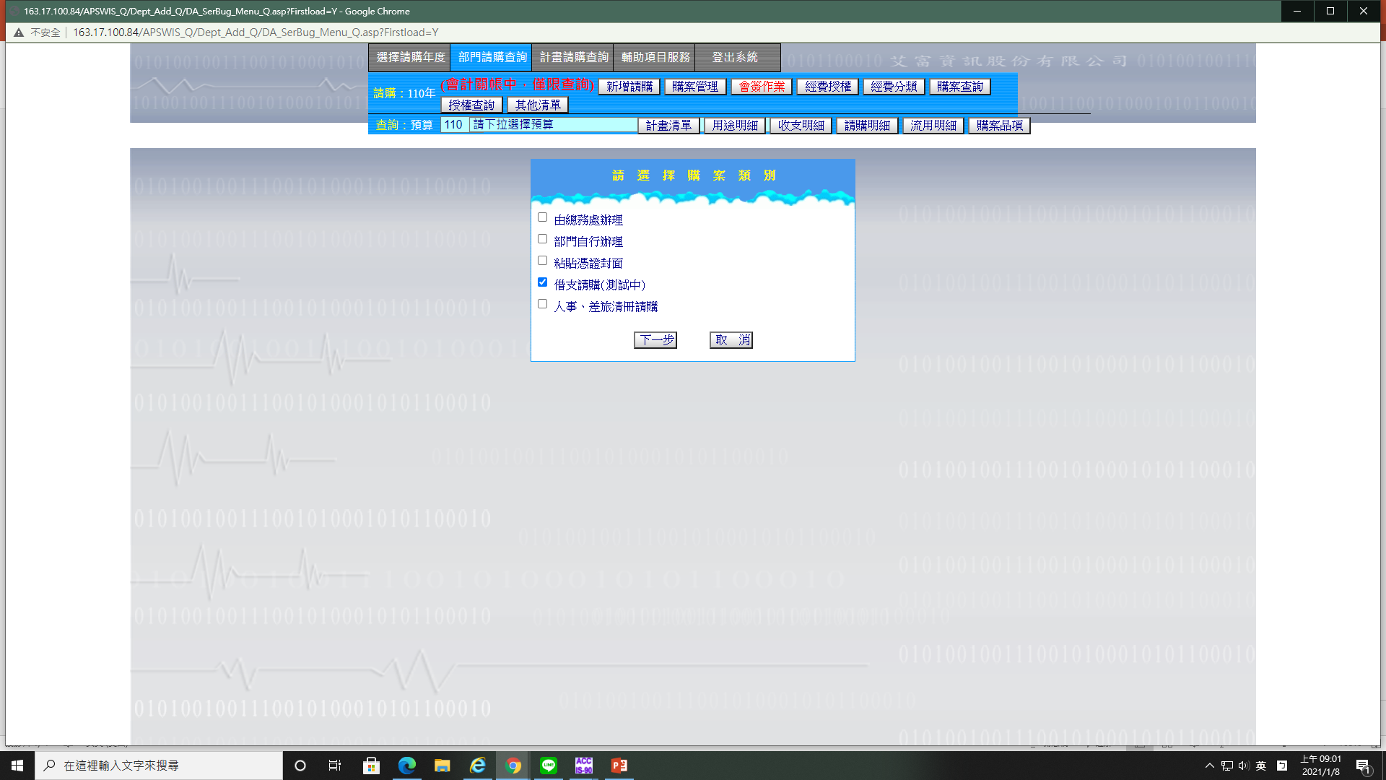
一、請購借支，需同時請購，一併列印請購單
1.新增借支請購

Slide 3
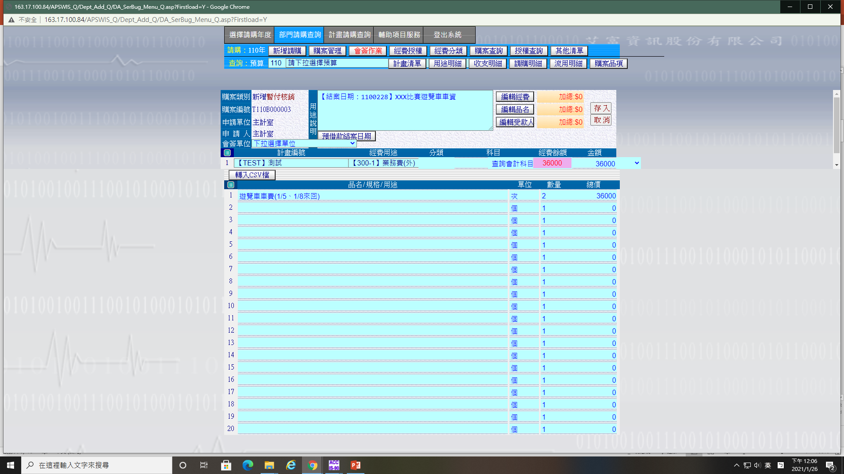
3. 點選預借款結案日期，填列預計歸墊日期，請以數字7碼呈現，勿用特殊符號”/” EX:1100228，勿用110/2/28
2.同一般請購，敘明請購品名、數量、經費用途等

Slide 4
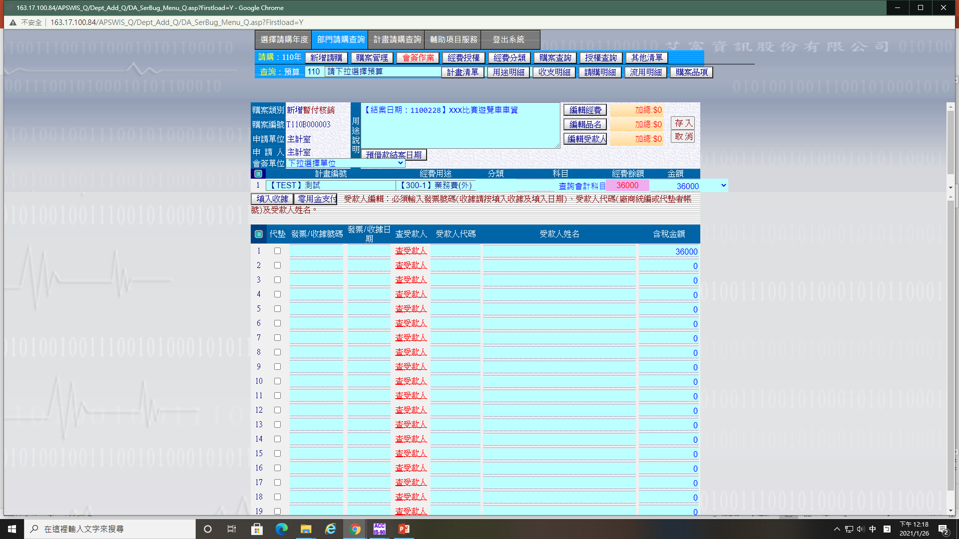
5.完成後存入列印
4.編輯受款人，已知廠商，請直接逕匯廠商帳戶

Slide 5
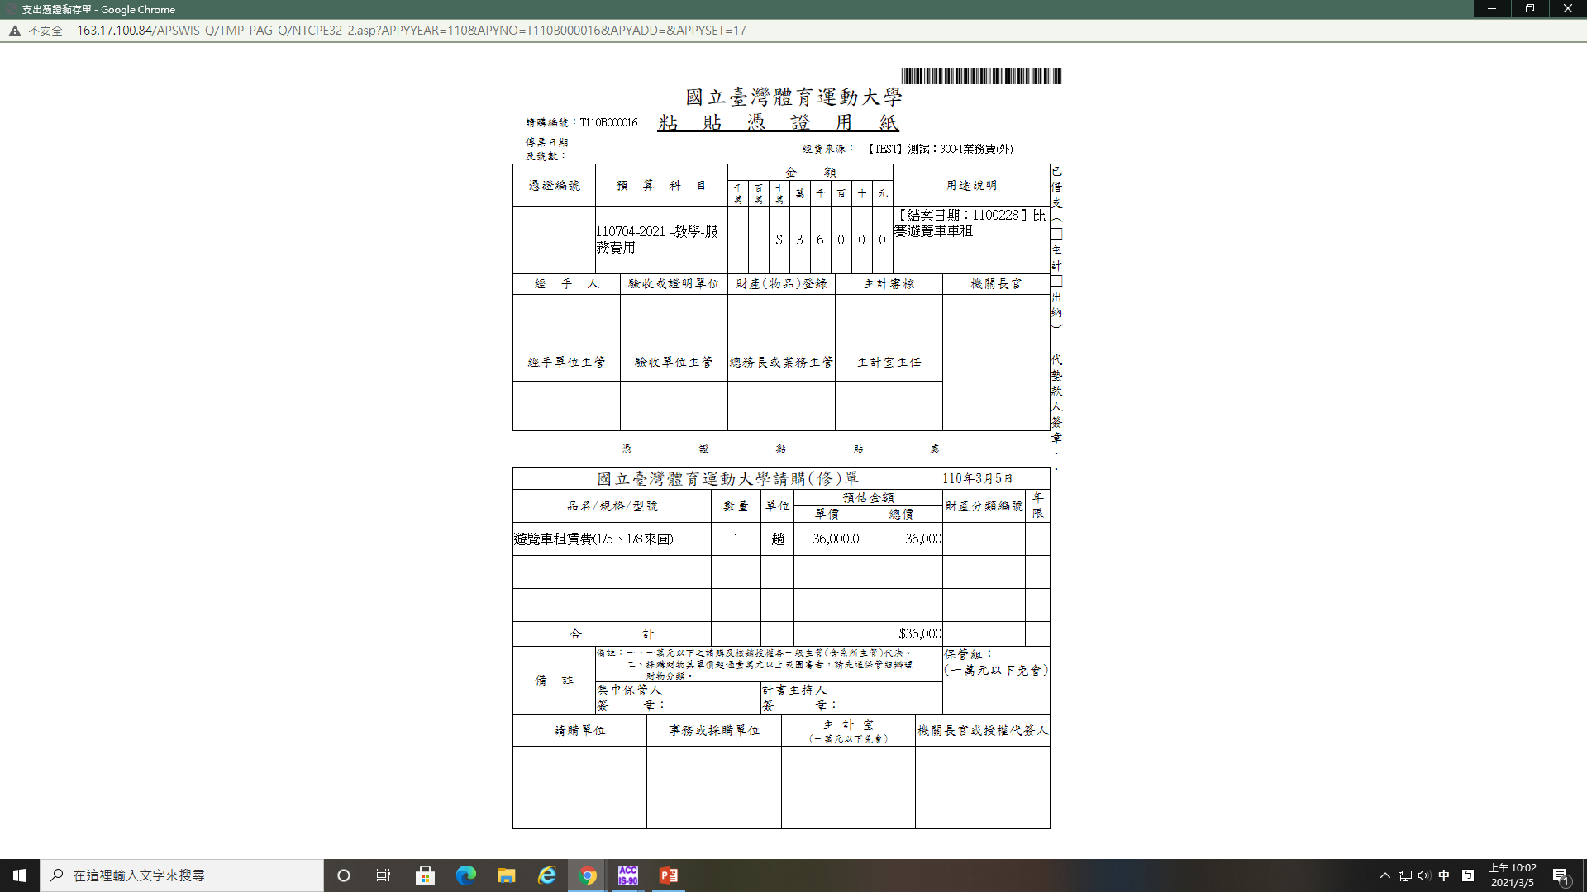
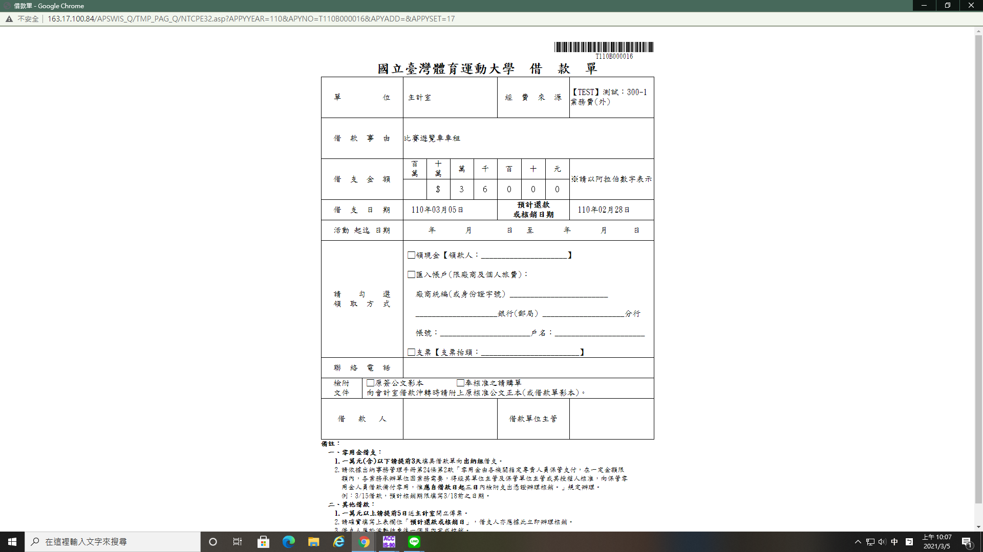
6.請同時列印請購單及借款單，送請購程序完成請購單後，連同借款單送主計室
7.列印後請確認借款領取方式 可逕匯廠商者，請直接匯款廠商

Slide 6
二、請購借支(無須事前請購)
1.新增借支請購

Slide 7
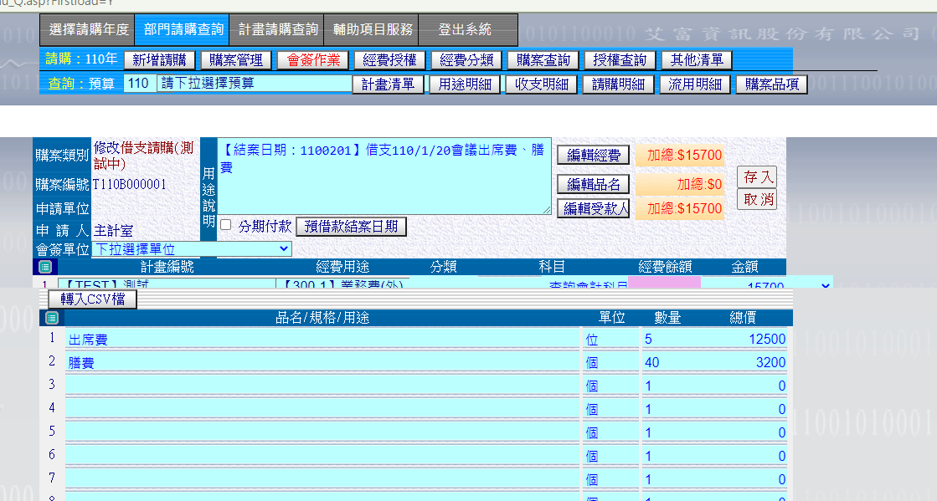
2.說明用途:借支活動、項目
3.點選預借款結案日期，填列預計歸墊日期，請以數字7碼呈現，勿用特殊符號”/”
4.填列借支款項目及金額，及點選經費來源(同一般請購報支)

Slide 8
5.編輯受款人，請填列借支人；完成後請點選存入並列印

Slide 9
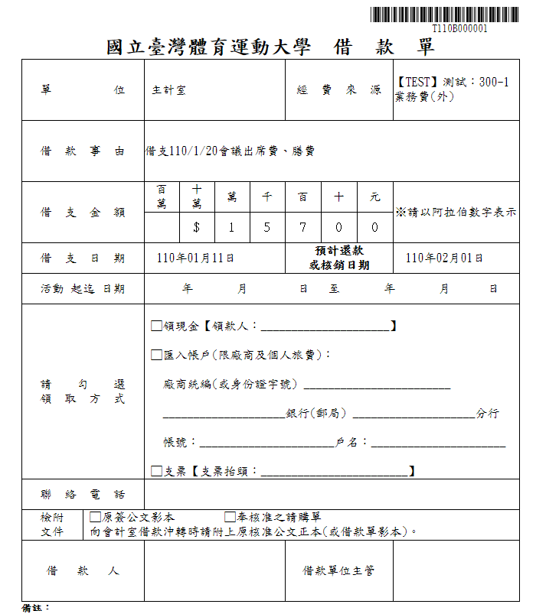
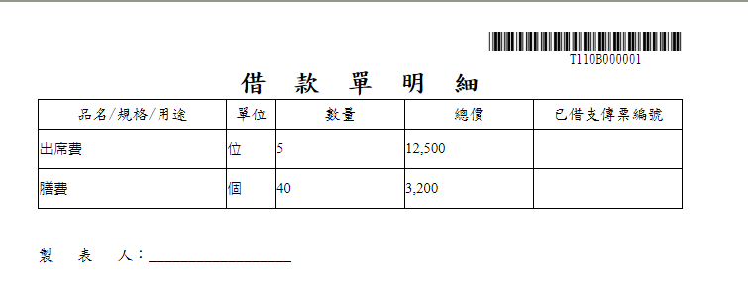
6.列印前請確認資料是否正確
7.列印後請確認借款領取方式
8.借款單明細亦請由借款人核章

